Slide 1
Infoco*IGC 联合社课
游戏开发先导课
L4 —— UI搭建，整体回顾和后续学习
By：pppig

Slide 2
迅速回顾和今日内容速览：
现在我们已经完成了基本所有的代码任务：
main.gd 指挥中心：流程、输入、状态机
board.gd 规则权威：最长的代码，一切规则的统领
gem.gd 棋子：表现层，最短的"零件"
今天我们只有30+代码的书写任务，然后完成UI搭建，让游戏趋近于完整~

Slide 3
hud.tscn图纸：
HUD (CanvasLayer) ← 界面独立成层，不被棋盘遮挡
├── Mask (ColorRect) ← 半透明幕布（alpha 0.72），标题画面
│ └── TitlePanel ← 亮黄底板（随 Mask 显隐）
├── ScoreLabel (Label) ← 分数显示（左上角，初始隐藏）
├── RestartButton (Button)← 重新开始（右上角，初始隐藏）
├── Message (Label) ← 标题文字「宝石迷阵」
└── StartButton (Button) ← 开始游戏（亮黄主按钮）

Slide 4
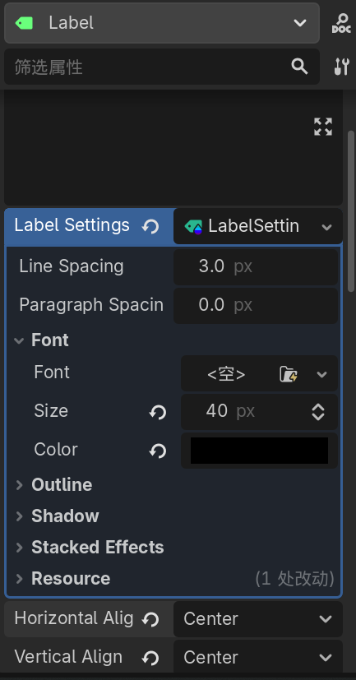
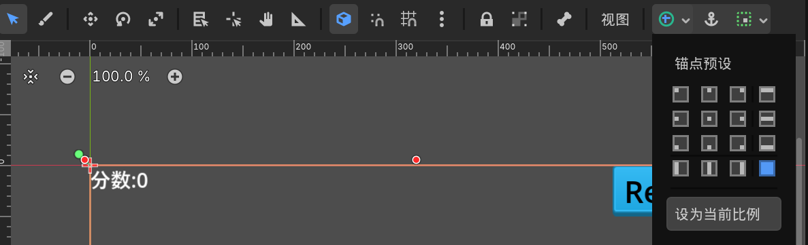
一步一步来：背景和标题
创建ColorRect，颜色调为半透明灰色，覆盖全屏
创建NinePatchRect为ColorRect的子节点，右栏检查器中拖入素材包里的黄色任意按钮充当标题背景图，位于场景中间
创建Label，输入“宝石迷阵”然后在右栏Label settings点击倒三角，新建设置，然后调整Size和Color，同时记得让文字居中显示
注：在编辑界面中，你可以找到右上角的锚点预设迅速调整视图

Slide 5
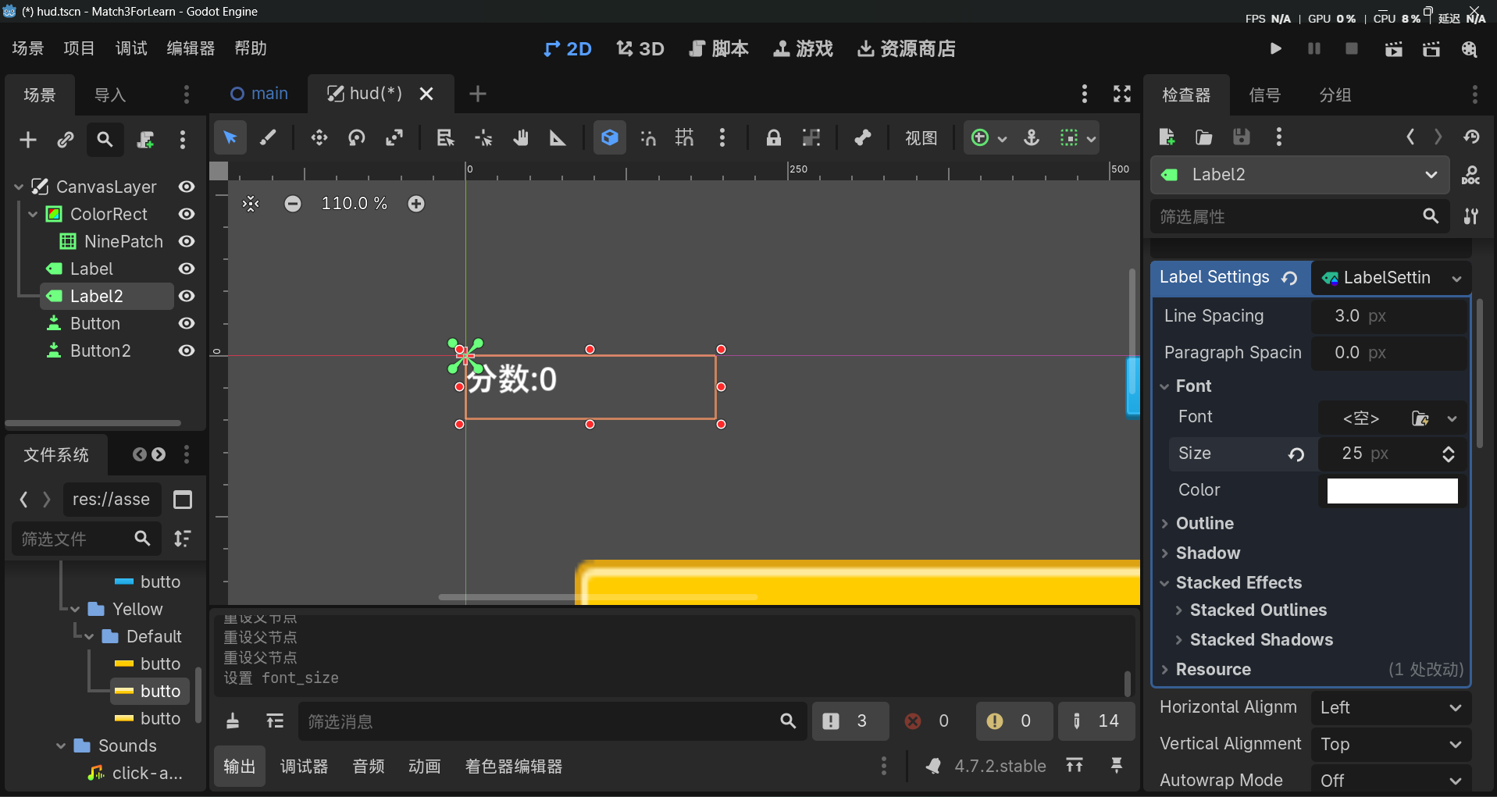
按照刚刚的流程制作计分Label

Slide 6
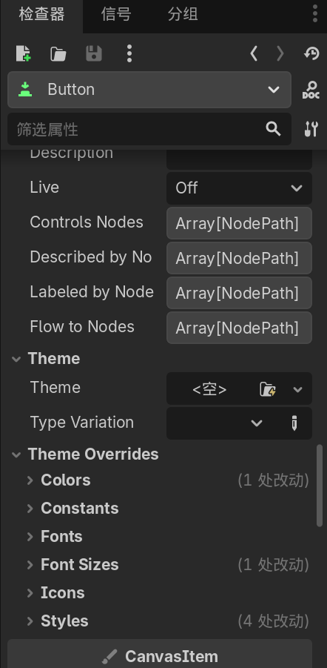
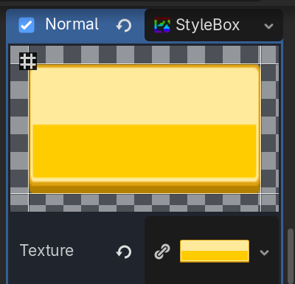
接下来调配按钮
创建Button，按照自己的审美开始调配按钮~
如何修改按钮的材质？
找到Theme Overrides，然后在Styles中为Normal，Pressed，Hover，focus添加StyleBoxTexture，然后在子页面中的Texture拖入图片即可~
请按照这样的流程制作两个按钮，
用于开始游戏和重新开始~

Slide 7
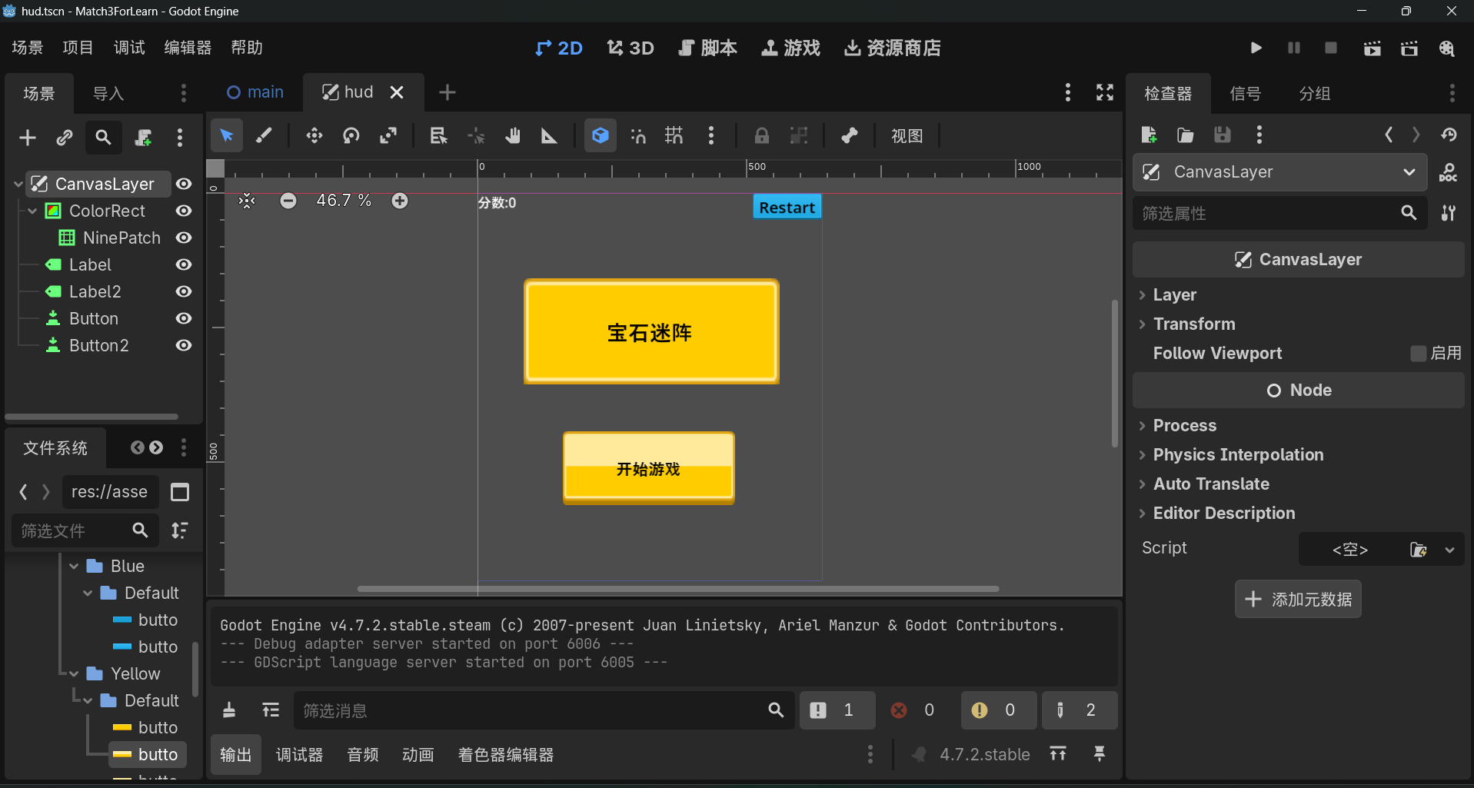
整体效果参考

Slide 8
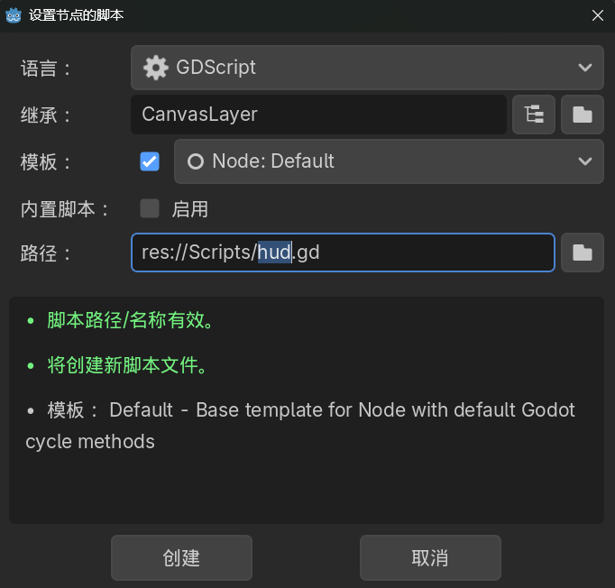
开始为HUD添加脚本
现在只是完成了UI的外壳，我们还不足以让UI完整运行
最后，创建一份hud.gd，让我们让ui活起来

Slide 9
Hud.gd的初始准备：
创建Signal，声明此信号的存在性，不直接参与发送信号/将信号转换为输出
@onready 注解能够将成员变量的初始化推迟到调用 _ready() 的时候
（L1已讲）
两个函数才是发出自定义信号的部分~
signal start_game
signal restart
@onready var score_label: Label = $ScoreLabel
@onready var restart_button: Button = $RestartButton
func _on_start_button_pressed() -> void:
start_game.emit()
func _on_restart_button_pressed() -> void:
restart.emit()

Slide 10
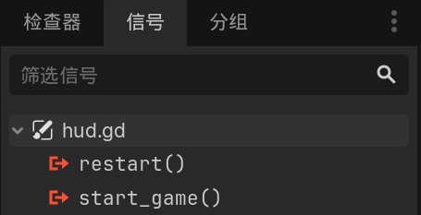
详细的Signal介绍：
Signal 是一种内置的 Variant（变量） 类型，它代表了一个 Object 实例的信号。和所有的 Variant 类型一样，它可以被存储在变量中，也可以被传递给函数。信号允许所有已连接的 Callable（以及它们各自所属的对象）去监听并响应事件，而无需彼此之间直接引用。这种设计让代码保持了极高的灵活性，也更易于管理。
——摘自官方文档
简单讲，我们可以用Signal来传递更方便的信号，这样既能省代码又可以方便检查，现在我们就可以看到右栏的信号检查器中的信号

Slide 11
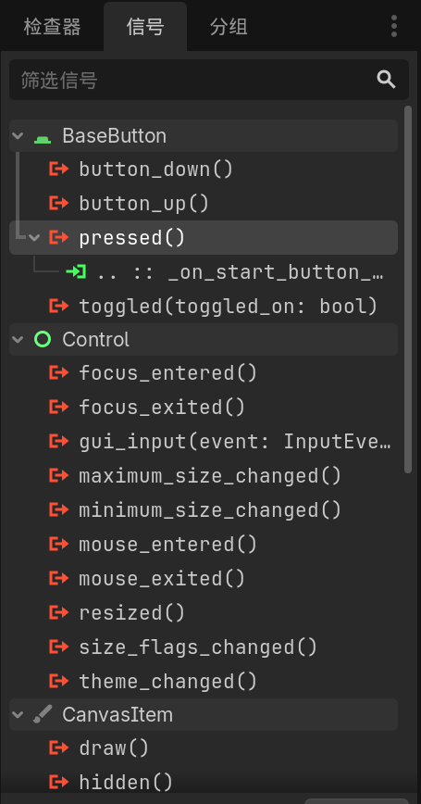
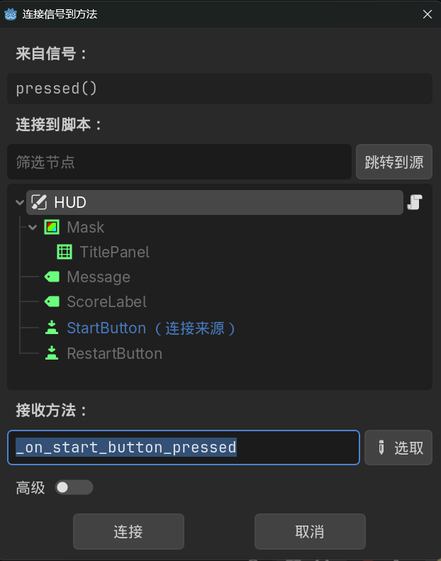
为按钮配置信号：
选中HUD中的按钮，然后在右侧栏查看信号：
找到pressed（）
然后找到我们的接收方法
连接
这样，按钮在按下后，便会
调用一次这个方法~

Slide 12
初始准备和score刷新
func prepare_playing() -> void:
$Mask.hide()
$Message.hide()
$StartButton.hide()
restart_button.show()
score_label.show()
func update_score(score: int) -> void:
score_label.text = "分数: %d" % score
藏 3 个（遮罩/标题/开始按钮），亮 2 个（分数/重开按钮）
%d 是占位符，被后面的数字替换。"分数: %d" % 30 = 分数: 30——格式化字符串

Slide 13
回到main.gd，添加运行部分：
new_game 是开局函数——点开始、点重开，最后都会走到这里
Dodge the Creeps 里也有 new_game()——官方 HUD 架构的核心函数，我们复刻了它
func new_game() -> void:
_deselect()
board.reset_game()
hud.prepare_playing()
hud.update_score(board.score)
state = State.IDLE
$SfxClick.play()
if not $Music.playing:
$Music.play()

Slide 14
音效/音乐播放器
func _on_match_cleared() -> void:
$SfxClear.play()
func _setup_music_loop() -> void:
if $Music.stream is AudioStreamOggVorbis:
($Music.stream as AudioStreamOggVorbis).loop = true
_on_match_cleared()——B3 第四条线 board.match_cleared.connect(_on_match_cleared) 的接听方：board 每次开始消除会发 match_cleared 信号（L3 的伏笔！），main 接住 → 播消除音效
_setup_music_loop()——把 BGM 的 loop 设为 true，音乐无缝循环。is / as = 类型判断和转换：$Music.stream 返回的类型不确定，先确认是 ogg 再设属性

Slide 15
总装：_ready（）
func _ready() -> void:
hud.start_game.connect(new_game)
hud.restart.connect(new_game)
board.score_changed.connect(hud.update_score)
board.match_cleared.connect(_on_match_cleared)
_setup_music_loop()
hud.update_score(board.score)
$Music.play()
信号.connect(函数) = "听到喊声就执行这个函数"——连接是唯一的接线动作，全部在 _ready 一次接完

Slide 16
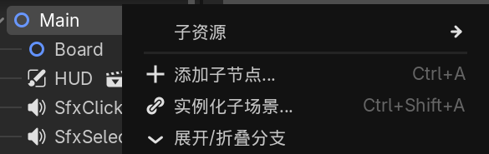
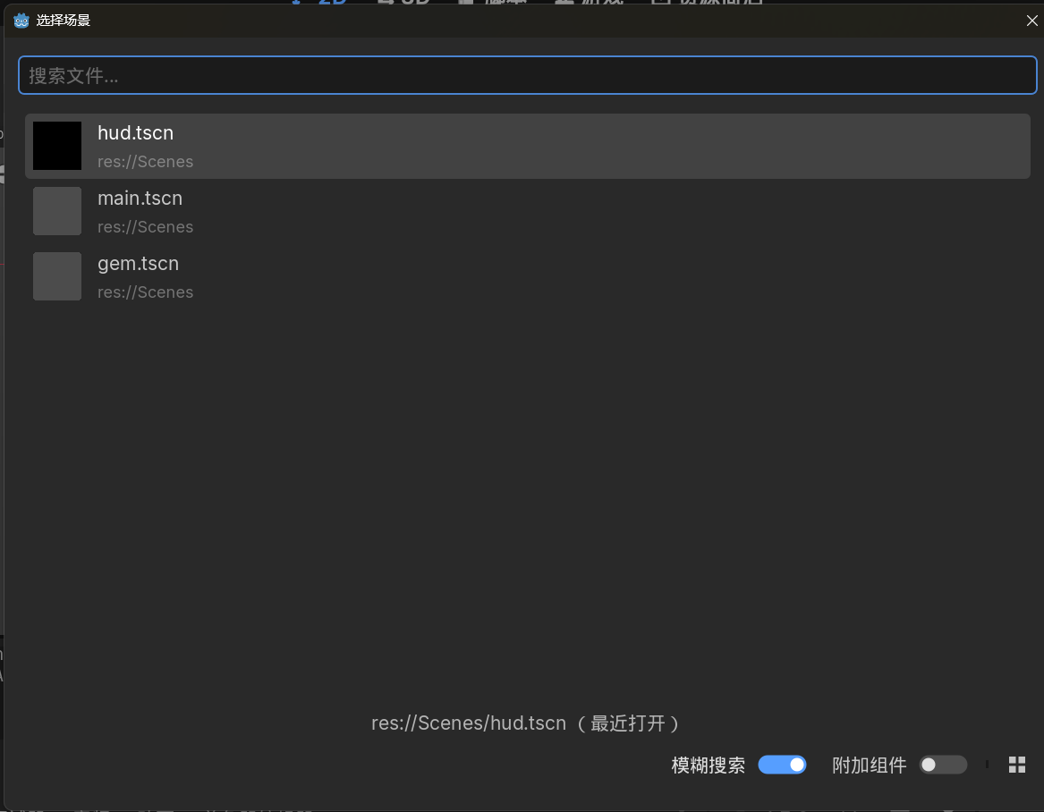
总装：实例化
来到Main场景，右键根节点，然后实例化子场景，选中hud.tscn
实例化子场景是Godot特别方便的功能：场景就是模板，你可以用场景来创建出任意数量的复制品，这种的操作就叫作实例化（instancing）

Slide 17
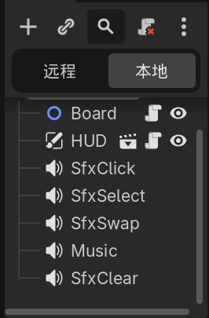
总装：音效补全
现在，补充最后的音效：
SfxClick，SfxSelect，SfxSwap，SfxClear，Music
Music → assets/House In a Forest Loop.ogg、SfxClear → tap-a.ogg
现在，我们main场景的结构如右图所示：

Slide 18
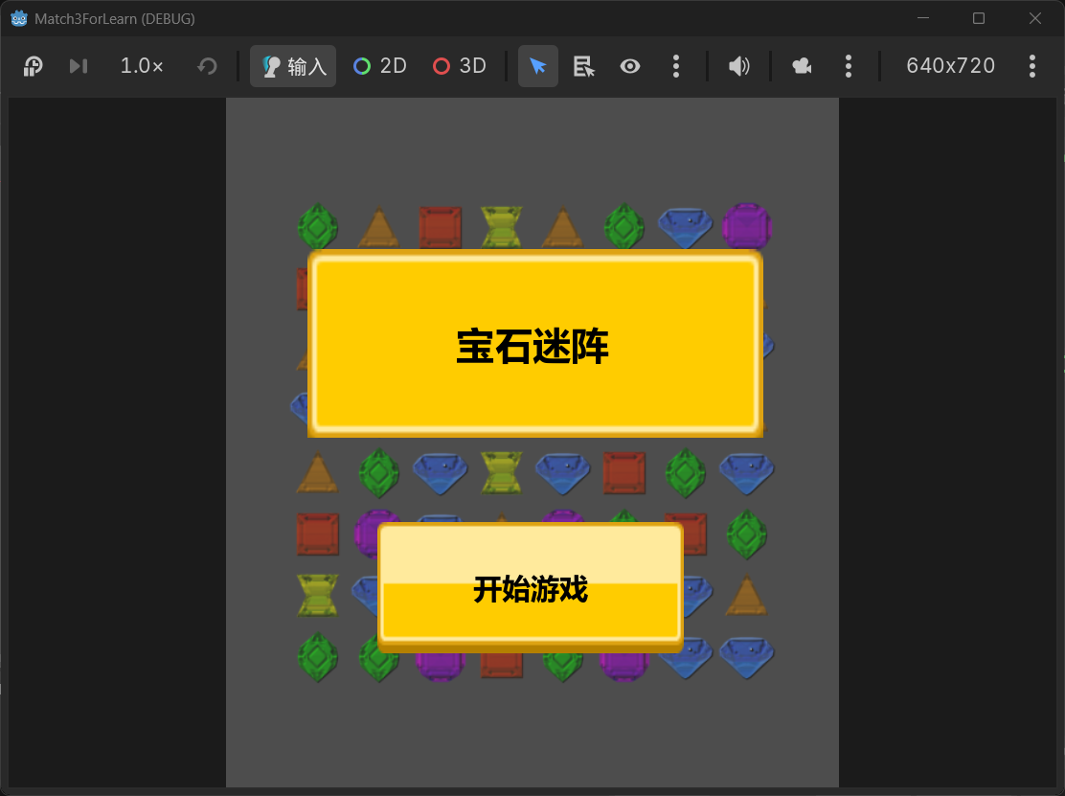
达成成就：结束了？
现在，我们按下F5，就可以游玩游戏，现在，我们游戏总装完成！

Slide 19
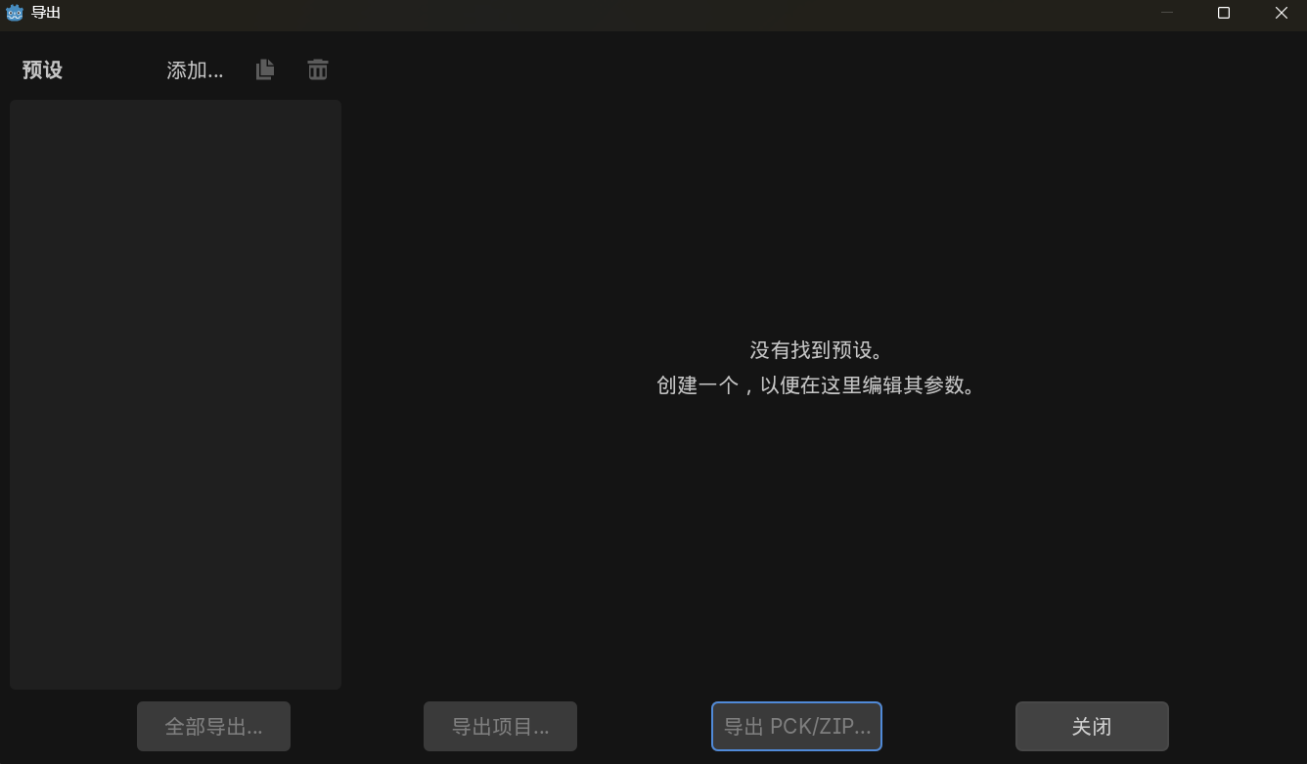
接下来准备导出游戏：
上栏，打开项目，然后点击“导出…”
现在，你可能会看到这样空空的界面：

Slide 20
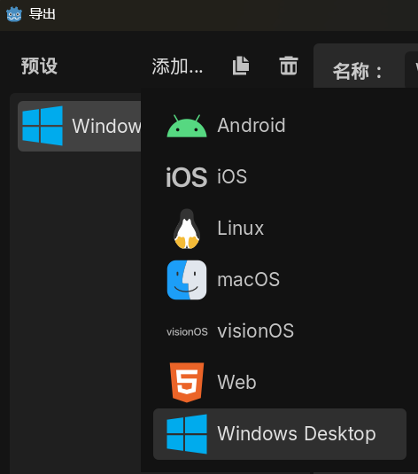
添加预设：
现在，添加一份预设：
点击Windows Desktop，然后为你的项目命名，填写基本信息
导出项目，命名，保存！

Slide 21
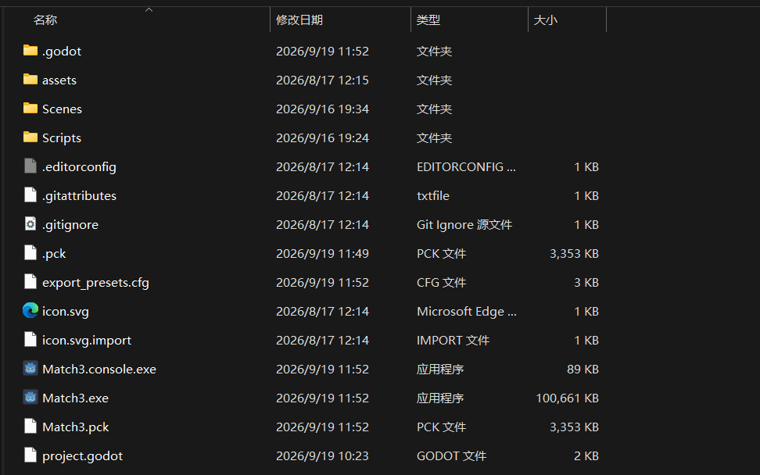
达成成就：结束了
看到你们自己导出的项目了吗？现在，你已经有了自己的第一款游戏~
你们的exe文件是可以独立运行的单文件，发给你们的好基友们品鉴吧~

Slide 22
结课回顾：
L1 改一行：搭环境、建项目、生成 64 颗宝石
L2 读代码：点选、交换、三消判定——看懂规则怎么写的
L3 写函数：_calc_score——人生第一个函数，连锁循环
L4 连线发布：信号流串起整台机器，打包 exe 发出去
零基础 → 做出一个能玩、能分发的游戏

Slide 23
后续学习方向：
进阶玩法（完整版 M5 有实现，源码可对照）：
  特殊宝石：四连闪电 / 五连魔方 / T 形炸弹 / 6连超新星
  模式切换：步数 / 限时 / 无尽 / 关卡目标
  存档、提示、分数榜
官方教程自学（Godot 官网）：
Step by step（基础概念）
Your first 2D game · Dodge the Creeps（物理/碰撞/动画）

Slide 24
AI管栈简述
欢迎来到饺子醋环节：
本期社课项目的完整版由Cursor完成，教学版是由Openclaw（model为DeepseekV4）和我自己进行精简完成，其中的免费素材，音效等内容由Openclaw寻找的。
课件内容大纲，课件编写，bug搜查和修改由自己完成

Slide 25
AI管栈
生产流程：
构思 → 确定三消作为授课内容 → 玩法拆解 → 由openclaw生成prompt → 交给Cursor进行可行性评估然后提出修改建议 → 两个AI和我进行修补 → 产出最终prompt → 交给Cursor实行 → bug维修
基础版由完整版精简修改
简单讲，我的生产方式是个人介入式的两个AI击剑

Slide 26

AI开发经历：
今年暑假实训期间，我用了一个月时间从一个白模demo完成了一个完整游戏，在此之前，我用了一个半月时间从0编写了一份原创卡牌游戏的部分底层架构（卡牌数据，对局流程）
后续让AI接手后，它只用了半个月的时间
完成了我一个半月工作量的三倍之多
也就是说：
AI的工作效率是我的10倍甚至9倍

Slide 27
看法
心累。

Slide 28
看法
我不知道我是不是在使用AI，我也不知道我是不是在进步，这是AI让我最害怕的部分。
所以我在编写课件期间死命般的巩固基础知识，但我还是对此感到不踏实，甚至是惶恐不安。

Slide 29
结语
我不知道未来会怎样，不止你们，我们的未来，更是整个游戏行业的未来。
现在我只能做的，我们只能做的，是顺应时代发展，在浪潮之中，我们还有站稳脚跟的余地

Slide 30
谢谢！

